Slide 1
ORM (Object-Relational Mapping).
Introducción y conceptos.
2. Preparando el entorno.
3. Un ejemplo.
4. Lenguaje HQL.
Con Hibernate

Slide 2
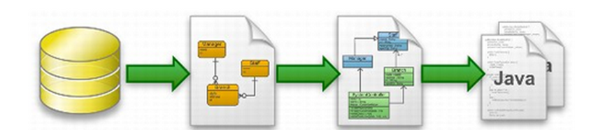
Introducción
Incompatibilidad de sistemas de representación de información. En el software orientado a objetos, la información se representa como clases y objetos. En las bases de datos relacionales la información se representa en tablas y sus restricciones.
En las BD Relacionales sólo permiten guardar tipos de datos primitivos (enteros, cadenas de texto, etc.) y no se puede guardar de forma directa los objetos de la aplicación en las tablas. → Por tanto, se debe convertir los valores de los objetos en valores simples que puedan ser almacenados en una base de datos (y poder recuperarlos más tarde).
El mapeo objeto-relacional (ORM) soluciona este problema. Es una técnica de programación que permite transformar representaciones en BDR a representaciones de objetos.

Slide 3
Introducción
Objetos
Tablas
ORM
APLICACIÓN
Motor de persistencia
SGBDR
Mapeo

Slide 4
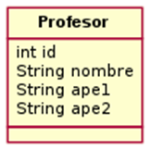
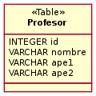
Introducción. Ejemplo sencillo
Pero los objetos de la clase Profesor finalmente se deberán guardar en filas de la tabla de la base de datos llamada Profesor
El código Java que, dado un objeto Profesor, genera una fila en la tabla Profesor o la borra o la actualiza, etc. → es un ORM

Slide 5
Introducción. ORM < >JDBC
¿ y para esto hay que utilizar un ORM?. ¿No lo hemos hecho esto con JDBC?
¿Cuántas veces has llamado a setString(int parameterIndex,String x) para pasar los datos a un PreparedStatement y poder almacenarlos en la base de datos? Demasiadas veces. ¿Verdad?
Y si el DBA decide cambiar el nombre de varias columnas de la BD, ¿Qué debemos hacer?
Usar JDBC directamente tiene algunos problemas. Lo normal es que para evitar toda esta repetición de código los programadores empecemos a hacernos nuestras utilidades que nos ahorran mucho esfuerzo. Estas utilidades son el principio de un ORM. . Gavin King pensó lo mismo y acabó haciendo Hibernate.

Slide 6
Herramientas ORM más relevantes.
JPA (Java Persistence Api) es una especificación de Sun Microsystem para la persistencia. Utiliza anotaciones y genéricos.
iBatis es un frameword de persistencia desarrollado por Apache software Fundation. Es de código libre. Utiliza, igual que hibernate ficheros de mapeo xml.
LINQ herramienta para VB, .Net, C#.
HIBERNATE es una herramienta de Mapeo objeto-relacional para la plataforma java. Utiliza archivos declarativos XML o anotaciones en los beans de la entidades que permiten establecer relaciones. Fue creado en 2001 por Gavin King y la historia ha querido de Hibernate haya sido el ORM que más éxito ha tenido.

Slide 7
Hibernate e Hibernate con JPA
Para hacer la persistencia de nuestros objetos Java a la base de datos hay que indicar cómo se debe realizar dicha persistencia. Para ello hay dos métodos:
1. Ficheros XML, es lo propio de Hibernate.
2. Anotaciones en el código.
Las anotaciones que tiene Hibernate son actualmente las del estándar de JPA. De esa forma al ver las anotaciones de hibernate estaremos viendo las de JPA. Cuando veamos los ficheros XML usaremos los ficheros

Slide 8
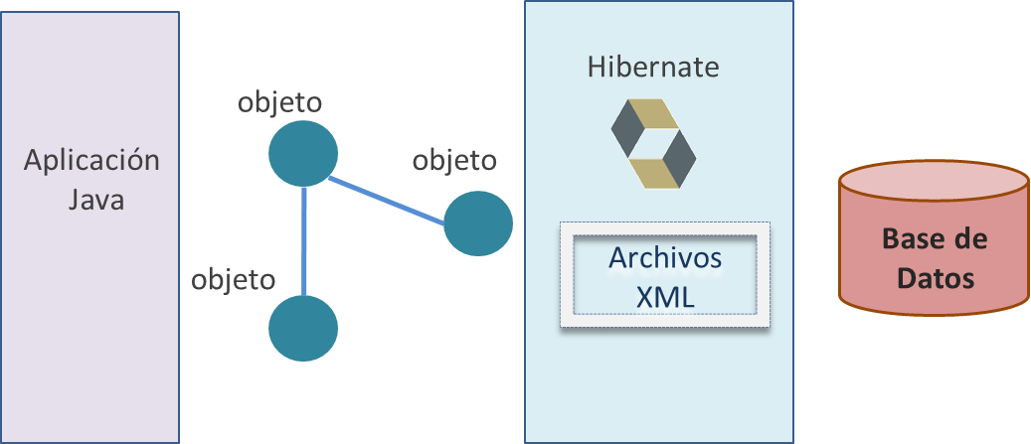
Hibernate
Es una herramienta de mapeo Objeto-Relacional para la plataforma Java, que facilita el mapeo de atributos entre una BDR y el modelo de Objetos de una aplicación, mediante ficheros XML que permite establecer estas relaciones.

Slide 9
Arquitectura Hibernate
Capa de Aplicación
Objetos
persistentes
Capa Hibernate
Hibernate Configuration
Hibernate Session
Hibernate.properties
Session
Factory
o Hibernate.cfg.xml
Transaction
Query
JNDI
JDBC
JTA
← API’s que usa
Capa de Base de Datos

Slide 10
Arquitectura Hibernate
Clase Session→ (equiparable a una conexión de JDBC). El programador debe mantener conversación constante con el motor de persistencia. En este caso se conecta con el modelo de objetos persistente generado en el proceso del mapeo.
Un objeto session ofrece métodos: tales como:
Save(Object obj);
createQuery(String consulta);
beginTransaction();
close(); etc
Utiliza un lengua de consultas propio: HQL. (No se especifican sentencias SQL)
NOTA. En una aplicación se necesita crear y destruir sesiones con frecuencia.
Interfaces de Hibernate:
SessionFactory. →Permite obtener instancias session. Normalmente hay una única SessionFactory para toda la aplicación. Si la aplicación accede a varias BD se necesitará una SesionFactory por cada una.
Configuration. → para configurar Hibernate. A continuación se crea la SessionFactory.
Query. → Permite realizar consultas al modelo de objetos, HQL. Pero el SGBDR solo entiende SQL. ¿Quién construye las sentencias SQL?: Hibernate. → Por tanto las consultas SQL las controla hibernate.
Transaction → Nos permite asegurar que cualquier error entre el inicio y final de la transacción produzca el fallo del sistema.

Slide 11
Se muestra cómo sería una aplicación con Hibernate
hibernate.cfg.xml
clases.hbm.xml
Configuration
Configuration cfg = new Configuration().configure();
SessionFactory
SessionFactory sessionFactory = cfg.buildSessionFactory();
Base de Datos
Session
Session session =
sessionFactory.openSession();
Session
Session session =
sessionFactory.openSession();
Transaction tx=
session.beginTransaction();
Transaction tx=
session.beginTransaction();
save load delete get update
save load delete get update
tx.commit();
tx.rollback();
tx.commit();
tx.rollback();
session.close()
session.close()

Slide 12
Preparando el entorno ...
Hibernate …

Slide 13
Requisitos previos.
Instalar o tener instalado un motor de BDR: Oracle, MySQL, …
Instalar o tener instalado framework Hibernate 4 ORM
Descargar de http://www.hibernate.org
Hibernate-release-4.2.4.Final.zip (año 2015)
Creamos una librería en el IDE llamada:, p.ej.: Hibernate4.2.4, con todos los jars del directorio: lib/required de Hibernate 4 ORM.
NOTA. Puede que la instalación que ya tienes, disponga de este pluging y no necesites instalar Hibernate.

Slide 14
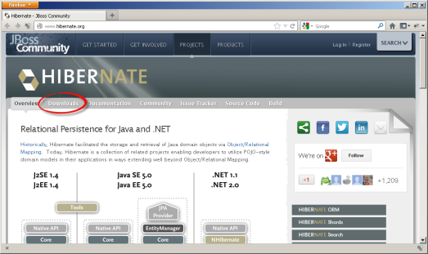
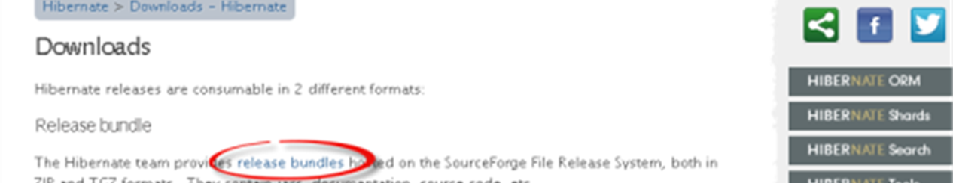
Descargar HIBERNATE

Slide 15
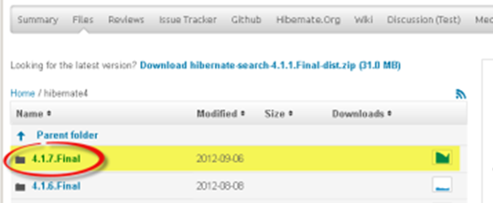
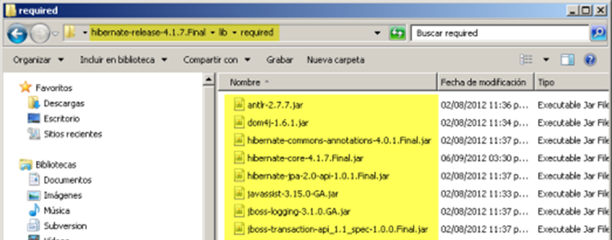
Descargar HIBERNATE
Jar requeridos . Librería

Slide 16
Ejemplo I. ProyectoAgenda.
(Una sola tabla)
Con Hibernate

Slide 17
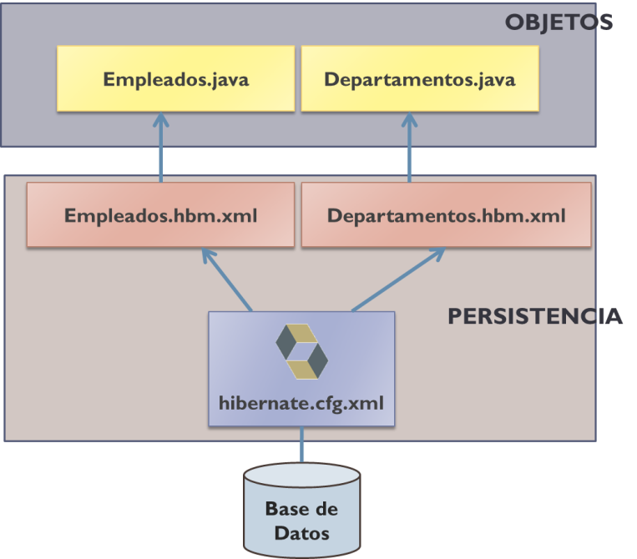
Crear un proyecto. Pasos:
Requisitos previos:
Agregar el driver de la BD: Oracle, MySQL
Añadir librerías Hibernate lib/requered.
Generar los ficheros de configuración de Hibernate.
Mapeo de la conexión de la BD: Hibernate.cfg.xml
Mapeo del esquema/base de datos: hibernate.reveng.xml
Mapeo del modelo de datos: clases/tablas: Archivos.jar y archivos . hbm.xml
Generación del archivo HibernateUtil.java. [Singleton: es una clase de ayuda que accede a una SessionFactory para obtener una sesión. El singleton es un patrón de diseño para restringir la creación de objetos pertenecientes a una clase.
Crear la clase main()
Y las Crear las clases que se necesiten ...

Slide 18
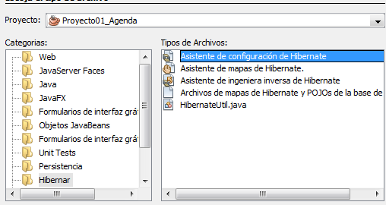
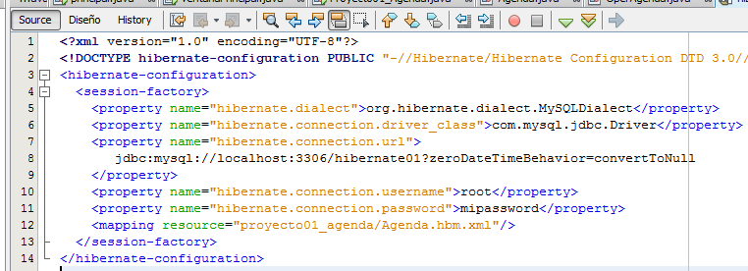
1.a) Hibernate.cfg.xml
Mapeo de la conexión a la BD.
Nuevo archivo ->Hibernate -> Asistente de configuración de Hibernate … y continuamos

Slide 19
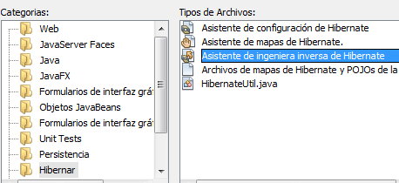
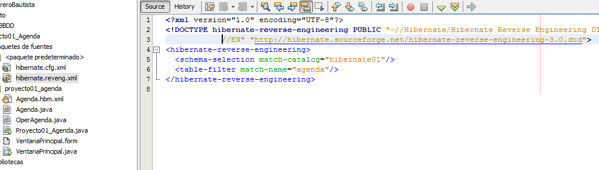
1.b)Hibernate Reverse Engineering (reveng.xml)
Selección de las tablas a mapear
Nuevo archivo ->Hibernate -> Asistente de ingeniería inversa … y continuamos.

Slide 20
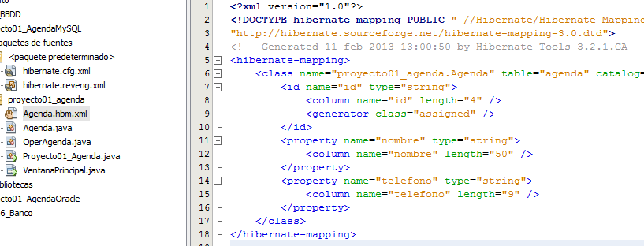
Hibernate mapping. Agenda.hbm.xml
Etiqueta class → mapeo a la tabla: nombre y esquema o catálogo
Etiqueta id → mapeo a la columna que es clave
Etiqueta column → nombre de la columna a mapear.
Etiqueta generator → naturaleza del campo clave [assigned |increment]
Etiqueta property → mapeo al resto de las columnas
Etiqueta column → nombre de la columna a mapear.

Slide 21
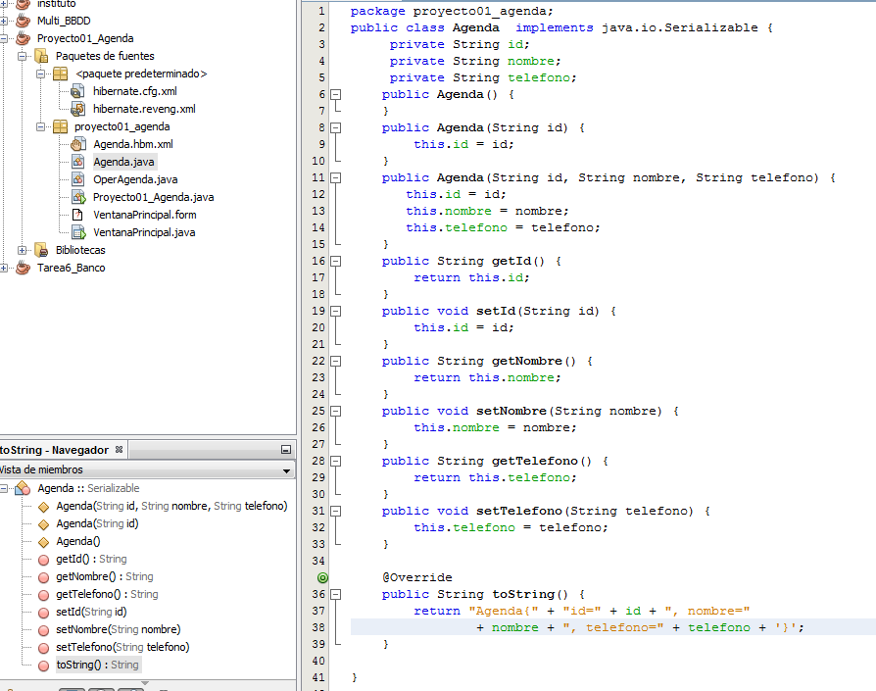
Clases generadas a partir de las tablas de las seleccionadas. Agenda.java
POJOS (Plain Old Java Object) → Generación de la clase persistente (Serializable): Agenda.java. Equivale a una tabla de la BD, y un registro o fila es un objeto persistente de esta clase.
Utilizan convenciones de nombrado estándares para los métodos: getters y setters así como visibilidad privada para los campos

Slide 22
Operaciones. Gestión de una agenda
Gestión de una agenda usando Hibernate. Las operaciones a realizar:
1.-Nuevo registro
2.-Consultar por id
3.-Modificar nombre
4.-Eliminar registro
5.-Visualizar todos
6.-Salir
Los datos que se guardarán serán como mínimo un identificador, nombre, teléfono, email, …

Slide 23
private static void altaContacto(Session s) {
String nombre, dni, email;
int idContacto;
Short id;
Agenda a;
boolean existe = false;
do {
idContacto = ES.leeN("Entrar idContacto a buscar ");
id = new BigDecimal(idContacto).shortValue();
} while (existeContacto(s, id));
nombre = ES.leeDeTeclado("Entrar nombre: ");
dni = ES.leeDeTeclado("Entrar dni: ");
email = ES.leeDeTeclado("Entrar email: ");
a = new Agenda(id, nombre, dni, email);
try {
s.beginTransaction();
s.save(a);
s.getTransaction().commit();
} catch (ConstraintViolationException e) {
System.err.println("ERROR AL GRABAR");
}
}
private static boolean existeContacto(Session s, Short id) {
Boolean existe;
Agenda a = (Agenda) s.get(Agenda.class, id);
if (a == null) {
existe = false;
} else {
System.out.println("El contacto existe, introduzca uno nuevo");
existe = true;
}
return existe;
}

Slide 24
private static void modificarNombre(Session s) {
String nombre;
int idContacto;
Short id;
Agenda a;
idContacto = ES.leeN("Entrar idContacto a buscar ");
id = new BigDecimal(idContacto).shortValue();
a = (Agenda) s.get(Agenda.class, id);
if (a != null) {
System.out.println(a);
nombre = ES.leeDeTeclado("Entrar nombre: ");
a.setNombre(nombre);
s.beginTransaction();
s.update(a);
s.getTransaction().commit();
} else {
System.out.println("El contacto no existe");
}
}
private static void consultarID(Session s) {
int idContacto;
Short id;
Agenda a;
idContacto = ES.leeN("Entrar idContacto a buscar ");
id = new BigDecimal(idContacto).shortValue();
a = (Agenda) s.get(Agenda.class, id);
if (a != null) {
System.out.println(a);
} else {
System.out.println("El contacto no existe");
}
}
private static void eliminarContacto(Session s) {
String idContacto;
Short id;
Agenda a;
idContacto = ES.leeDeTeclado("Entrar idContacto a eliminar: ");
id = new BigDecimal(idContacto).shortValue();
a = (Agenda) s.get(Agenda.class, id);
if (a != null) {
System.out.println(a);
s.beginTransaction();
s.delete(a);
s.getTransaction().commit();
System.out.println("Borrado");
} else {
System.out.println("El contacto no existe");
}
}
private static void visualizarTodos(Session s) {
Agenda a;
Query q = s.createQuery("from Agenda order by nombre");
Iterator<Agenda> iter = q.iterate();
while (iter.hasNext()) {
a = (Agenda) iter.next();
System.out.printf("Nombre %s, Teléfono %s \n",
a.getNombre(), a.getTelefono());
}
}

Slide 25
Introducción a HQL

Slide 26
Lenguaje HQL
Hibernate utiliza un lenguaje de consulta potente (HQL) que se parece a SQL. Sin embargo, comparado con SQL, HQL es completamente orientado a objetos y comprende nociones como herencia, polimorfismo y asociación. Las consultas se escriben en HQL se dirigen a las clases generadas de Hibernate se encarga de convertirlas al SQL usado por la base de datos con la que estemos trabajando y ejecutarla para realizar la operación indicada.
HQL es que es case-insensitive, o sea que sus sentencias pueden escribirse en mayúsculas y minúsculas. Por lo tanto "SeLeCt", "seleCT", "select", y "SELECT" se entienden como la misma cosa. Lo único con lo que debemos tener cuidado es con los nombres de las clases que estamos recuperando y con sus propiedades, ahí si se distinguen mayúsculas y minúsculas.
Entre las características más importantes de HQL.
Soporte completo para operaciones relacionales: HQL permite representar consultas SQL en forma de objetos. HQL usa clases y atributos o propiedades en vez de tablas y columnas.
Regresa sus resultados en forma de objetos: Las consultas realizadas usando HQL regresan los resultados de las mismas en la forma de objetos o listas de objetos, que son más fáciles de usar.
Consultas Polimórficas: Podemos declarar el resultado usando el tipo de la superclase e Hibernate se encargara de crear los objetos adecuados de las subclases correctas de forma automática.
Soporte para características avanzadas: HQL contiene muchas características avanzadas que son muy útiles y que no siempre están presentes en todas las bases de datos, o no es fácil usarlas, como paginación, fetch joins con perfiles dinámicos, inner y outer joins, etc. Además soporta proyecciones, funciones de agregación (max, avg), y agrupamientos, ordenamientos, y subconsultas.
Independiente del manejador de base de datos: Las consultas escritas en HQL son independientes de la base de datos (siempre que la base de datos soporte la característica que estamos intentando utilizar ^

Slide 27
Lenguaje HQL
Clausula from: La consulta más simple que se puede realizar con Hibernate, es utilizando la cláusula from, la siguientes sería una consulta que mostraría todos los datos de una tabla de nombre Alumnos: from Alumnos
Cláusula select: La cláusula select escoge las propiedades a devolver en el conjunto de resultados de la consulta. Un ejemplo de consulta podría ser select alumno.nombre from Alumnos alumno where alumno.nombre like 'A%'
La cláusula where: La cláusula where nos permite refinar la lista de instancias retornadas. Si no existe ningún alias, puede referirse a las propiedades por nombre: from Alumnos where nombre='Francisco'. Si existe un alias, usaremos un nombre de propiedad calificado: from Alumnos as alumnos where alumnos.nombre='Francisco'. Esto retorna instancias de Alumnos llamados "Francisco".
Funciones de agregación. Las consultas HQL pueden retornar resultados de funciones de agregación sobre propiedades: select avg(alumnos.nota), sum(alumnos.nota), max(alumnos.nota), count(alumnos) from Alumnos alumnos.

Slide 28
Lenguaje HQL
Expresiones. Las expresiones utilizadas en la cláusula where incluyen lo siguiente: operadores matemáticos, operadores de comparación binarios, operadores lógicos , paréntesis ( ) que indican agrupación, funciones Java, etc.
La cláusula order by. La lista retornada por una consulta se puede ordenar por cualquier propiedad de una clase retornada o componentes. La palabra asc o desc opcionales indican ordenamiento ascendente o descendente respectivamente.
La cláusula group by. Una consulta que retorna valores agregados se puede agrupar por cualquier propiedad de una clase retornada o componentes:
Subconsultas. Para bases de datos que soportan subconsultas, Hibernate soporta subconsultas dentro de consultas. Una subconsulta se debe encerrar entre paréntesis (frecuentemente por una llamada a una función de agregación SQL). Incluso se permiten subconsultas correlacionadas (subconsultas que se refieren a un alias en la consulta exterior)

Slide 29
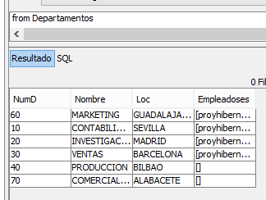
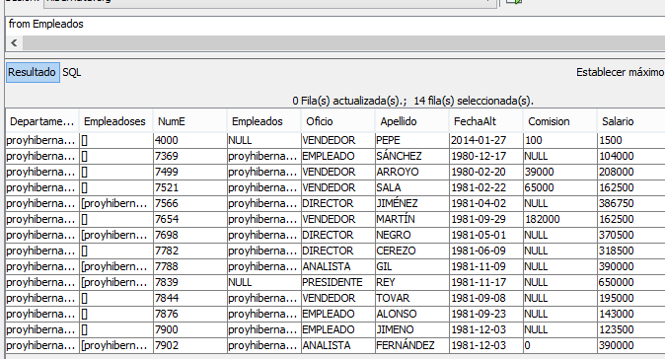
Listado de Departamentos y empleados
HQL

Slide 30
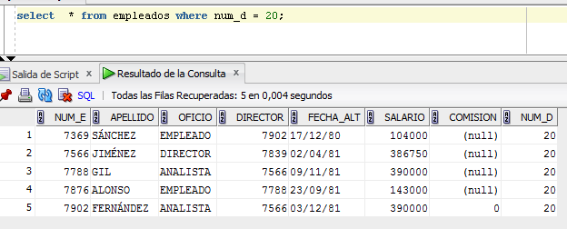
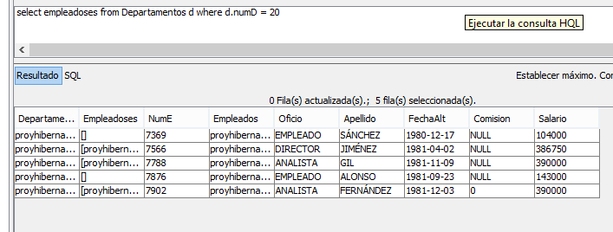
Listado de empleados del departamento 20
SQL
HQL

Slide 31
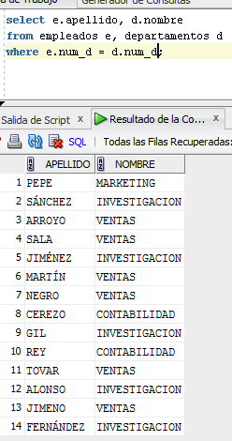
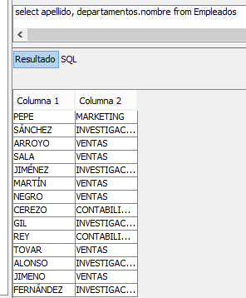
Apellido de los empleados y nombre del departamento al que pertenece
SQL
HQL

Slide 32
Ejemplo II. ProyDepEmpl. ORACLE
Estructura de los ficheros de mapeo

Slide 33

OBJETOS
Empleados.java
Departamentos.java
Empleados.hbm.xml
Departamentos.hbm.xml
PERSISTENCIA
hibernate.cfg.xml
Base de Datos

Slide 34
1.a) Hibernate.cfg.xml
<?xml version="1.0" encoding="UTF-8"?>
<!DOCTYPE hibernate-configuration PUBLIC "-//Hibernate/Hibernate Configuration DTD 3.0//EN" "http://hibernate.sourceforge.net/hibernate-configuration-3.0.dtd">
<hibernate-configuration>
<session-factory>
<property name="hibernate.dialect">org.hibernate.dialect.OracleDialect</property>
<property name="hibernate.connection.driver_class">oracle.jdbc.OracleDriver</property>
<property name="hibernate.connection.url">jdbc:oracle:thin:@localhost:1521:XE</property>
<property name="hibernate.connection.username">unidad2</property>
<property name="hibernate.connection.password">unidad2</property>
<mapping resource="proyhibernateoracle/Departamentos.hbm.xml"/>
<mapping resource="proyhibernateoracle/Empleados.hbm.xml"/>
</session-factory>
</hibernate-configuration>
Las propiedades más importantes del fichero Hibernate.cfg.xml son:
Hibernate.dialect: Dialecto o lenguaje empleado. Por ejemplo, MySQL, Oracle, …
Hibernate.connection.driver_class. Driver utilizado para la conexión con la base de datos.
Hibernate.connection.url. Dirección de la base de datos con la que se va a conectar Hibernate.
Hibernate.connection.username. Nombre del usuario que va a realizar la extracción de información. Por defecto, el nombre de usuario es root en MySQL.
Hibernate.connection.password. Contraseña la que se haya puesto
Hibernate.show_sql. Para mostrar la herramienta. Por defecto, su valor es true.

Slide 35
1.b)Hibernate reverse engineering
<?xml version="1.0" encoding="UTF-8"?>
<!DOCTYPE hibernate-reverse-engineering PUBLIC "-//Hibernate/Hibernate Reverse Engineering DTD 3.0//EN" "http://hibernate.sourceforge.net/hibernate-reverse-engineering-3.0.dtd">
<hibernate-reverse-engineering>
<schema-selection match-schema="UNIDAD2"/>
<table-filter match-name="DEPARTAMENTOS"/>
<table-filter match-name="EMPLEADOS"/>
</hibernate-reverse-engineering>

Slide 36
Hibernate mapping Departamentos-DEPARTAMETOS
<?xml version="1.0"?>
<!DOCTYPE hibernate-mapping PUBLIC "-//Hibernate/Hibernate Mapping DTD 3.0//EN"
"http://hibernate.sourceforge.net/hibernate-mapping-3.0.dtd">
<!-- Generated 27-ene-2014 6:32:51 by Hibernate Tools 3.2.1.GA -->
<hibernate-mapping>
<class name="proyhibernateoracle.Departamentos" table="DEPARTAMENTOS" schema="UNIDAD2">
<id name="numD" type="byte">
<column name="NUM_D" precision="2" scale="0" />
<generator class="assigned" />
</id>
<property name="nombre" type="string">
<column name="NOMBRE" length="50" />
</property>
<property name="loc" type="string">
<column name="LOC" length="50" />
</property>
<set name="empleadoses" inverse="true">
<key>
<column name="NUM_D" precision="2" scale="0" />
</key>
<one-to-many class="proyhibernateoracle.Empleados" />
</set>
</class>
</hibernate-mapping>

Slide 37
…
<hibernate-mapping>
<class name="proyhibernateoracle.Empleados" table="EMPLEADOS" schema="UNIDAD2">
<id name="numE" type="short">
<column name="NUM_E" precision="4" scale="0" />
<generator class="assigned" />
</id>
<many-to-one name="empleados" class="proyhibernateoracle.Empleados" fetch="select">
<column name="DIRECTOR" precision="4" scale="0" />
</many-to-one>
<many-to-one name="departamentos" class="proyhibernateoracle.Departamentos" fetch="select">
<column name="NUM_D" precision="2" scale="0" />
</many-to-one>
<property name="apellido" type="string">
<column name="APELLIDO" length="50" />
</property>
<property name="oficio" type="string">
<column name="OFICIO" length="50" />
</property>
<property name="fechaAlt" type="date">
<column name="FECHA_ALT" length="7" />
</property>
<property name="salario" type="java.lang.Integer">
<column name="SALARIO" precision="6" scale="0" />
</property>
<property name="comision" type="java.lang.Integer">
<column name="COMISION" precision="6" scale="0" />
</property>
<set name="empleadoses" inverse="true">
<key>
<column name="DIRECTOR" precision="4" scale="0" />
</key>
<one-to-many class="proyhibernateoracle.Empleados" />
</set>
</class>
</hibernate-mapping>
Hibernate mapping Empleados-EMPLEADOS

Slide 38
Clases persistentes
public class Departamentos implements java.io.Serializable {
private byte numD;
private String nombre;
private String loc;
private Set empleadoses = new HashSet(0);
public Departamentos() {
}
public Departamentos(byte numD) {
this.numD = numD;
}
public Departamentos(byte numD, String nombre, String loc,
Set empleadoses) {
this.numD = numD;
this.nombre = nombre;
this.loc = loc;
this.empleadoses = empleadoses;
}
public byte getNumD() {
return this.numD;
}
public void setNumD(byte numD) {
this.numD = numD;
}
public String getNombre() {
return this.nombre;
public void setNombre(String nombre) {
this.nombre = nombre;
}
public String getLoc() {
return this.loc;
}
public void setLoc(String loc) {
this.loc = loc;
}
public Set getEmpleadoses() {
return this.empleadoses;
}
public void setEmpleadoses(Set empleadoses) {
this.empleadoses = empleadoses;
}
}

Slide 39
public short getNumE() {
return this.numE;
}
public void setNumE(short numE) {
this.numE = numE;
}
public Empleados getEmpleados() {
return this.empleados;
}
public void setEmpleados(Empleados empleados) {
this.empleados = empleados;
}
public Departamentos getDepartamentos() {
return this.departamentos;
}
public void setDepartamentos(Departamentos departamentos) {
this.departamentos = departamentos;
}
public String getApellido() {
return this.apellido;
}
…
public void setComision(Integer comision) {
this.comision = comision;
}
public Set getEmpleadoses() {
return this.empleadoses;
}
public void setEmpleadoses(Set empleadoses) {
this.empleadoses = empleadoses;
}
}
Clases persistentes
import …
public class Empleados implements java.io.Serializable {
private short numE;
private Empleados empleados;
private Departamentos departamentos;
private String apellido;
private String oficio;
private Date fechaAlt;
private Integer salario;
private Integer comision;
private Set empleadoses = new HashSet(0);
public Empleados() { }
public Empleados(short numE) {
this.numE = numE; }
public Empleados(short numE, Empleados empleados,
Departamentos departamentos, String apellido, String oficio, Date fechaAlt, Integer salario, Integer comision,
Set empleadoses)
{ this.numE = numE;
this.empleados = empleados;
this.departamentos = departamentos;
this.apellido = apellido;
this.oficio = oficio;
this.fechaAlt = fechaAlt;
this.salario = salario;
this.comision = comision;
this.empleadoses = empleadoses;
}
Notes:
39

Slide 40
Singleton generado para acceso SessionFactory ()
import org.hibernate.SessionFactory;
import org.hibernate.cfg.Configuration;
public class HibernateUtil {
private static final SessionFactory sessionFactory;
static {
try {
// Create the SessionFactory from standard (hibernate.cfg.xml)
// config file.
sessionFactory = new AnnotationConfiguration().configure().buildSessionFactory();
} catch (Throwable ex) {
// Log the exception.
System.err.println("Initial SessionFactory creation failed." + ex);
throw new ExceptionInInitializerError(ex);
}
}
public static SessionFactory getSessionFactory() {
return sessionFactory;
}
}

Slide 41
Sesión de persistencia→ Insertar nuevo departamento
import org.hibernate.Session;
import org.hibernate.SessionFactory;
import org.hibernate.Transaction;
import proyhibernateoracle.Departamentos;
import proyhibernateoracle.SessionFactoryUtil;
public class Principal_InsertaDepart {
public static void main(String[] args) {
//Obtiene un objeto sesion
SessionFactory sesion = SessionFactoryUtil.getSessionFactory();
Session session = sesion.openSession();
Transaction tx = session.beginTransaction();
System.out.println("Inserto una fila en la tabla DEPARTAMENTOS.");
Departamentos dep = new Departamentos();
dep.setNumD((byte) 60);
dep.setNombre("MARKETING");
dep.setLoc("GUADALAJARA");
//Se guarda el objeto
session.save(dep); //se cierra la sesión
tx.commit();
//se cierra la transacción
session.close();
} //main }//class
Código de persistencia

Slide 42
public class Principal_insertaEmpl {
public static void main(String[] args) {
//Obtiene un objeto sesion
SessionFactory sesion = SessionFactoryUtil.getSessionFactory();
//comienza la sesion
Session session = sesion.openSession();
//comienza la transaccion
Transaction tx = session.beginTransaction();
System.out.println("Inserto un EMPLEADO EN EL DEPARTAMENTO 10.");
Empleados em = new Empleados(); //creo un objeto empleados
//Se asignan valores a los atributos
em.setNumE((short) 4000); //el numero de empleado es 4000
em.setApellido("PEPE");
em.setEmpleados(null); //sin director
em.setOficio("VENDEDOR");
em.setSalario(1500);
em.setComision(100);
//se asigna el departamento 60
Departamentos d = new Departamentos(); //creo un objeto Departamentos
d.setNumD((byte) 60); //el número de dep es 60
em.setDepartamentos(d);
//se asigna la fecha de hoy a fecha de alta
java.util.Date hoy = new java.util.Date();
java.sql.Date fecha = new java.sql.Date(hoy.getTime());
em.setFechaAlt(fecha);
//se guarda el objeto
session.save(em);
//cierra la transaccion
tx.commit();
//cierra la sesion
session.close();
}//main }//class
Sesión de persistencia →Insertar nuevo empleado
Código de persistencia

Slide 43
Carga de objetos.
Almacenamiento, modificación y borrado

Slide 44
Carga de objetos
El método load() de Session recupera una instancia persistente conociendo su identificador de registro.
try{
Departamentos dep = new Departamentos();
dep = (Departamentos) session.load(Departamentos.class, (byte)10);
System.out.println("Nombre Dep:"+dep.getDnombre());
System.out.println("Localidad:"+dep.getLoc());
}catch (ObjectNotFoundException e){
System.out.println((" NO EXISTE DEPARTAMENTO "):
}
El método load() lanza la exception ObjectNotFoundEsception si la fila no existe. Si no tenemos la certeza de que la fila exista debemos utilizar el Método get(), que llama a la BD y devuelve null si no existe una fila correspondiente.
Departamentos dep = new Departamentos();
dep = session.get(Departamentos.class, (byte)10);
If (dep==null){
System.out.println(«departamento no existe»);
} else{
System.out.println("Nombre Dep:"+dep.getDnombre());
System.out.println("Localidad:"+dep.getLoc());
}

Slide 45
public class ListadoDep {
public static void main(String[] args) {
SessionFactory sesion= SessionFactoryUtil.getSessionFactory();
Session session = sesion.openSession();
System.out.println("==============================" );
System.out.println("DATOS DEL DEPARTAMENTO 10." );
Departamentos dep = new Departamentos();
dep = (Departamentos) session.load(Departamentos.class, (byte)10);
System.out.println("Nombre Dep:"+dep.getDnombre());
System.out.println("Localidad:"+dep.getLoc());
System.out.println("==============================" );
System.out.println("EMPLEADOS DEL DEPARTAMENTO 10." );
Set<Empleados> listaemple = dep.getEmpleadoses();//obtenemos empleados del depto.
Iterator <Empleados> it = listaemple.iterator();
System.out.println("Número de empleados: "+listaemple.size() );
while(it.hasNext()) {
Empleados emple = new Empleados();
emple=it.next();
System.out.println(emple.getApellido() + " * " +emple.getSalario());
}
System.out.println("==============================" );
session.close();
System.exit(0);
}//main
}//class

Slide 46
Almacenamiento, modificación y borrado de objetos.
Para almacenar un objeto:
Departamentos dep = new Departamentos();
dep.setNumD (byte 70);
dep.setNombre(«INFORMATICA»);
dep.setLoc(«TOLEDO»);
session.save(dep); //Encarga a la BD haga un insert
Para el borrado de un objeto. Primero se debe cargar los datos y después lo borramos con el método sessión.delete():
Departamentos dep = new Departamentos();
dep = (Departamentos) session.load(Departamentos.class, (byte)10);
session.delete(dep);
Para modificar un objeto. Primero hemos de cargar los datos y después realizamos las modificaciones con los métodos setter’s y utilizamos el método update().
Departamentos dep = new Departamentos();
dep = (Departamentos) session.load(Departamentos.class, (byte)10);
dep.setLoc(«CIUDAD REAL»);
sessión.update(dep);

Slide 47
Consultas

Slide 48
Consultas
Para realizar una consulta: Query q = session.createQuery(”from Departamentos’);
Para recuperar los datos de la consulta usaremos el método list(), el método iterate(), uniqueResult():
List <Departamentos> lista = q.1ist();
Iterator iter = q.iterate();
Y para recuperar solo un objeto usaremos el método uniqueResult().
----------------------------------------------------------------------------------------------------------------------------------
Método list() → devuelve en una colección todos los resultados de una consulta. Este método realiza una única comunicación con la BD en donde se traen todos los objetos resultantes y por tanto, requiere que haya memoria suficiente para albergarlos.
Método iterate() →devuelve un iterador Java para iterar los resultados de la consulta. En este caso, Hiberite ejecuta la consulta obteniendo solo los ids de las entidades y en cada llamada el método Iterator.next() ejecuta la consulta propia para obtener la entidad completa. Esto implica una mayor cantidad de accesos a la base de datos y por tanto, mayor tiempo de procesamiento total. La ventaja de este método es que no requiere que todas las entidades estén cargadas en memoria simultáneamente. Se puede utilizar el método setFetchSize() para fijar la cantidad de resultados a recuperar en cada acceso a la base de datos, de esta manera no se hará un acceso a la base de datos en cada llamada al método Iterator.next(). Por ejemplo: q.setFetchSize(10);
El método uniqueResut() ofrece un atajo si sabemos que la consulta devolverá un objeto

Slide 49
Consulta utilizando el método list().
El método list() devuelve en una colección todos los resultados de una consulta. Este método realiza una única comunicación con la BD en donde se traen todos los objetos resultantes y por tanto, requiere que haya memoria suficiente para albergarlos.
-------------------------------------------------------------------------------------------------------------------------------------
//Ejemplo realiza una consulta de todas las filas de la tabla DEPARTAMENTOS:
Departamentos depar = new Departamentos O;
Query q = session.createQuery(”from Departamentos”);
List <Departamentos> lista = q.list()
//Obtenemos un Iterador y recorremos la lista.
Iterator <Departamentos> iter = lista.iterator();
while (iter.hasNext()){
//extraer el objeto
depar = (Departamentos) iter.next();
System.out.println(depar.getDeptNo() +’’ * ’’+depar.getDnombre()
}
------------------------------------
Visualiza la siguiente información:
10 * CONTABILIDAD
20 * INVESTIGACIÓN
30 * VENTAS
40 * PRODUCCIÓN
60 * MARKETING

Slide 50
Otra consulta utilizando list()
El siguiente ejemplo en Oracle realiza una consulta para visualizar el apellido y salario de los
empleados del departamento 20, la consulta HQL es la siguiente:
From Empleados as e where e.departamentos. deptNo =20
------------------------------------------------------------------------------------------------------------
//Consultar los empleados del departamento 20
String hql = ”from Empleados as e where e.departamentos.deptNo = 20”;
Query q session.createQuery(hql);
List <Empleados> lista = q.list();
// Obtenemos un Iterador y recorremos la lista
iterator <Empleados> iter = lista.iterator();
Empleados emp2 = new Empleados();
while (iter.hasNext()){
emp (Empleados) iter.next(); //extraer el objeto
System.out.println(emp.getApellido() +’’*’’+emp.getSalario())
}

Slide 51
Consulta utilizando el método iterate().
El método iterate() devuelve un iterador Java para iterar los resultados de la consulta. En este caso se ejecuta la consulta obteniendo solo los id’s de las entidades y en cada vuelta el método Iterator.next() ejecuta la consulta propia para obtener la entidad completa. Esto supone mayor cantidad de accesos a la BD y por tanto, mayor tiempo de procesamiento total, pero consume menos memoria.
Se puede utilizar el método setFetchSize() para fijar la cantidad de resultados a recuperar en cada acceso a la BD, para ahorrar número de accesos.
//ejemplo realiza una consulta de todas las filas de la tabla DEPARTAMENTOS:
Query q = session.createQuery(”from Departamentos”)
q. setFetchSize(10);
Iterator iter = q.iterate()
Departamentos depar = new Departamentos;
while (iter.hasNext(){
//extraer el objeto
derar = (Departamentos) iter.next();
System.out.println( depar.getDeptNo() +“ * “+depar.getDnombre());
}
------------------------------------------
Visualiza la siguiente información:
10 * CONTABILIDAD
20 * INVESTIGACIÓN
30 * VENTAS
40 * PRODUCCIÓN
60 * MARKETING

Slide 52
Consulta utilizando el método uniqueResut().
El método uniqueResut() ofrece un atajo si sabemos que la consulta devolverá un solo objeto. Los
siguientes ejemplos obtienen los datos de un único departamento, el primero visualiza los datos del
departamento 10 y el segundo los datos del departamento con nombre CONTABILIDAD:
//Visualiza los datos del departamento 10
String hql = = “from Departamentos as d where d.deptNo =10“;
Query q = session.createQuery(hql);
Departamentos depart = (Departamentos) q.uniqueResult();
System.out.println(depart.getLoc() +*+depart.getDnombre());
//Visualiza los datos del departamento con nombre CONTABILIDAD, utilizando un parámetro por nombre. (Se reconoce que es un parámetro porque lleva dos puntos delante.)
String hql = “from Departamentos as dep where dep.dnombre = :pNombre“;
Query q = session.createQuery(hql);
q.setParameter(“pNombre“, “CONTABILIDAD“);
Departamentos depart = (Departamentos) q.uniqueResult();
System.out.printin(depart.getLoc() +““+depart.qetDeptNo());
//Visualiza los datos del departamento 10 utilizando parámetros tipo JDBC (?).
String hql = “from Departamentos as d where d.deptNo = ?“;
Query q = session.createQuery(hql);
q. depart.setlnteger(1, 10);
Departamentos depart = (Departamentos) q.uniqueResult();
System.out.println(depart.getLoc() +*+depart.getDnombre());

Slide 53
Consulta parametrizadas
//Visualiza los datos del departamento con nombre CONTABILIDAD, utilizando un parámetro por nombre. (Se reconoce que es un parámetro porque lleva dos puntos delante.)
String hql = “from Departamentos as dep where dep.dnombre = :pNombre“;
Query q = session.createQuery(hql);
q.setParameter(“pNombre“, “CONTABILIDAD“);
Departamentos depart = (Departamentos) q.uniqueResult();
System.out.printin(depart.getLoc() +““+depart.qetDeptNo());
//Visualiza los datos del departamento 10 utilizando parámetros tipo JDBC (?).
String hql = “from Departamentos as d where d.deptNo = ?“;
Query q = session.createQuery(hql);
q. depart.setlnteger(0, 10);
Departamentos depart = (Departamentos) q.uniqueResult();
System.out.println(depart.getLoc() +*+depart.getDnombre());

